Slide 1
Droit des TIC :
DOSSIER 1 : LA PROTECTION DES CRÉATEURS
Mme CHATTI

Slide 2
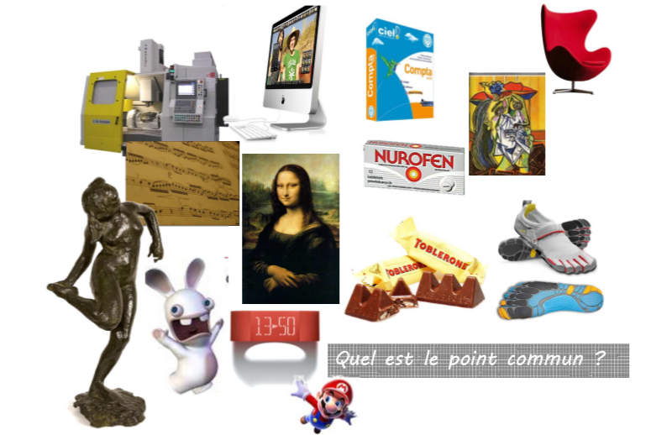

Slide 3
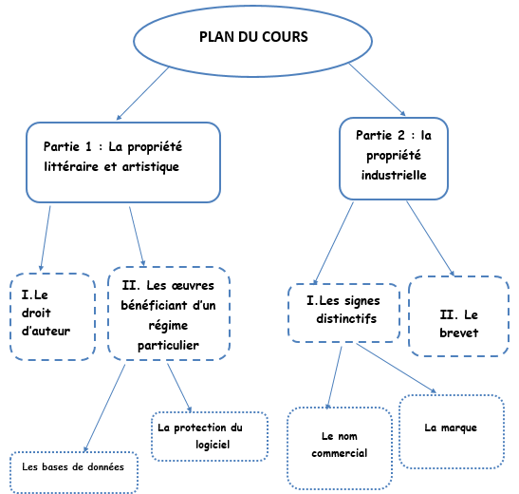

Slide 4
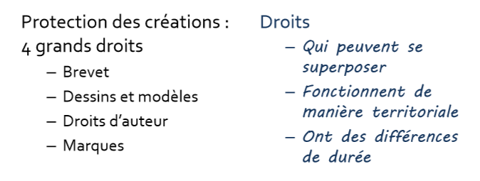

Slide 5
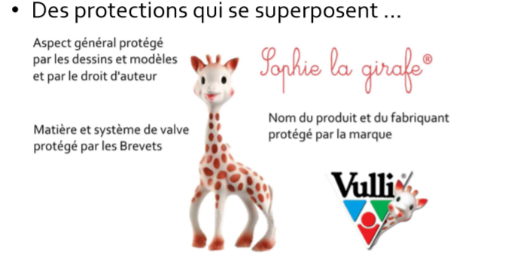
Des protections qui se superposent

Slide 6
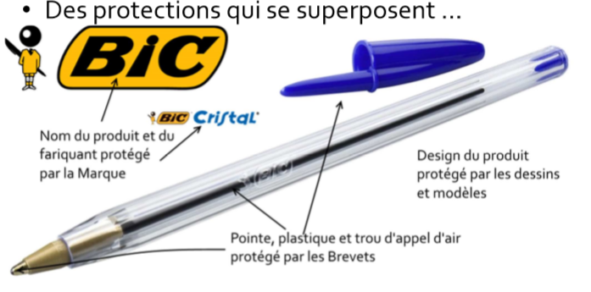

Slide 7
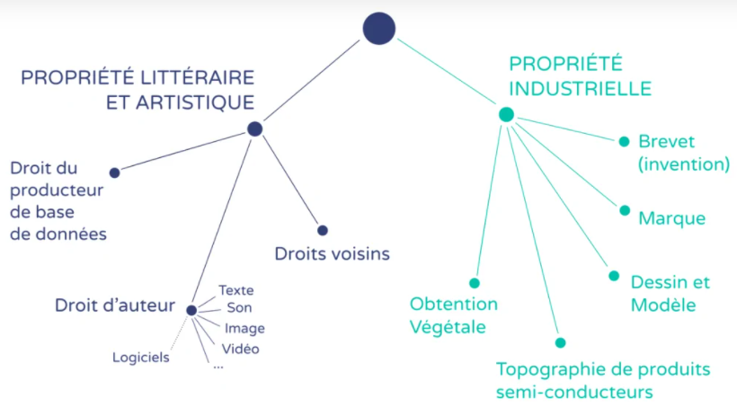
La Propriété Intellectuelle

Slide 8
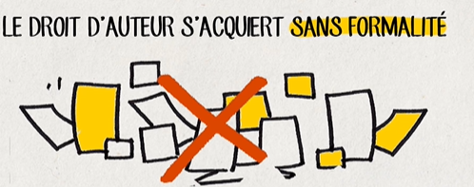
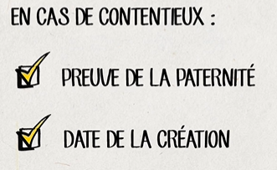
Partie 1 : La propriété littéraire et artistique
I. LE DROIT D’AUTEUR A L’ÈRE DE L’ŒUVRE NUMERISÉE
L’œuvre au sens du droit d’auteur est strictement indépendante du support et en particulier la propriété de l’un n’entraîne pas de plein droit la propriété de l’autre.
1. Les conditions de la protection légale
Selon le premier alinéa de l’article L. 111-1 du code de la propriété intellectuelle : « l’auteur d’une œuvre de l’esprit jouit sur cette œuvre, du seul fait de sa création, d’un droit de propriété incorporelle exclusif et opposable à tous. » Par conséquent en droit français, l’acquisition n’est pas subordonnée à un dépôt, mais nait de la création même de l’œuvre.

Slide 9
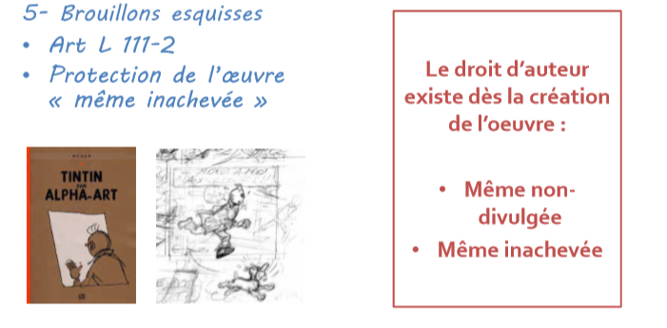

Slide 10


Mais il est souhaitable de protéger son œuvre par le biais de sociétés de gestion collective qui ont mis en place des procédures particulières de dépôt :
Agence pour la protection des programmes pour les créations informatiques.
SACEM : œuvres musicales

Slide 11

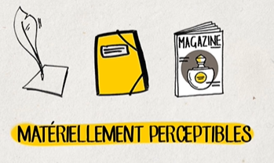
Il existe DEUX CONDITIONS inhérentes à la notion d’œuvre :
Création intellectuelle matérialisée d’une certaine matière : formes, volumes, sons…
La loi française ne protège pas les idées mais la forme dans laquelle elles sont exprimées.

Slide 12
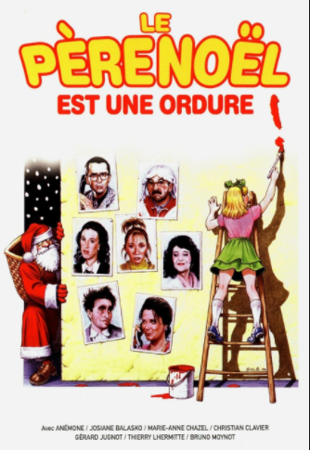
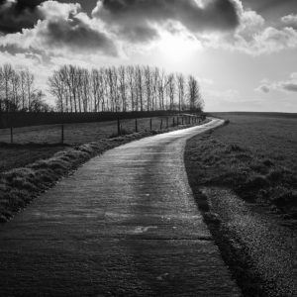
Création doit être originale : doit porter l’empreinte de la personnalité de l’auteur. L’originalité de l’œuvre s’apprécie de façon subjective. Elle s’entend comme le « reflet de la personnalité du créateur ».

Slide 13
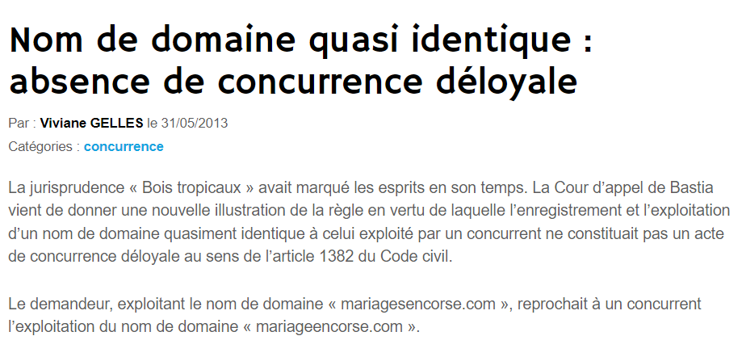
Exemple
Un nom de domaine peu original n’est pas protégé par la propriété intellectuelle
Pour être protégé par le droit de la propriété intellectuelle et de la concurrence, un nom de domaine doit revêtir un caractère distinctif et original ; il ne doit pas se borner à décrire l’activité de son titulaire.
Ainsi, ont été déboutés les propriétaires du domaine mariagesencorse.com, qui se plaignaient de la concurrence déloyale du site concurrent mariageencorse.com.
Le nom mariagesencorse a été considéré par les juges comme trop générique et trop descriptif pour pouvoir revendiquer une protection, même en présence d’un risque de confusion

Slide 14
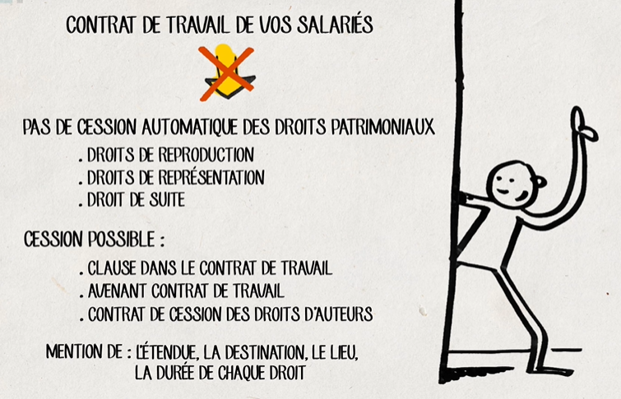
2. Le bénéficiaire de la protection
a. Un auteur
L’article L.113-1 du code de la propriété intellectuelle présume que l’auteur est celui « sous le nom de qui l’œuvre est divulguée ».
Sauf cas de l’œuvre collective, la qualité d’auteur ne peut être reconnue qu’à une personnalité physique. L’œuvre tire son originalité de l’empreinte de la personnalité de l’auteur.
C’est donc le créateur de l’œuvre qui est l’auteur de l’œuvre et non l’investisseur : Article L.111-1 alinéa 3 du code de la propriété intellectuelle, aucun contrat ne peut déroger à la jouissance du droit de propriété intellectuelle exclusif et opposable à tous.

Slide 15
Titulaires du droit d'auteur
 | Livre | Cinéma | Disque
Auteur | Écrivain Scientifique Traducteur Illustrateur Héritiers | Réalisateur Scénaristes Dialoguistes Héritiers | Auteur parolier Compositeur Auteur de pochette et livret Héritiers
Artiste Interprète |  | Acteur Doubleur Musiciens Chanteur Héritiers | Chanteur Musicien Héritiers (droit moral)
Producteur | Éditeur | Producteur Cinématographique Producteur audiovisuel | Producteur de disque Éditeur

Slide 16
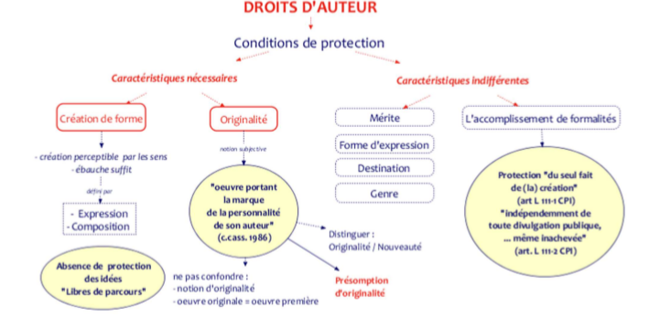

Slide 17
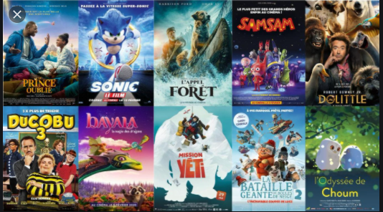


b. L’œuvre de plusieurs auteurs
b. 1. Œuvre de collaboration
b.2. Œuvre composite
b. 3. L’œuvre collective
b.4 Œuvre dérivée

Slide 18
Litige sur la paternité d’un logiciel
Lorsque plusieurs personnes ont concouru à la création de l’œuvre, il sera nécessaire de préciser l’apport de chacun en cas de litige sur la répartition des droits.
La cour d’appel de Paris a débouté une personne qui revendiquait la qualité de co-auteur sur un logiciel, développé par une société qu’elle avait créée avec des associés, mais qu’elle avait quittée.
La cour a noté que c’est un de ses collègues qui, depuis l’origine, était désigné publiquement comme l’auteur du logiciel, et qui était cité comme tel dans tous les documents.
Ce collègue bénéficiait dès lors d’une présomption de qualité d’auteur, que seules des preuves indiscutables auraient permis de renverser.
Or, le plaignant ne disposait pas de telles preuves permettant d’évaluer l’importance de sa participation à l’élaboration du logiciel.
Il est donc indispensable, si l’on souhaite pouvoir revendiquer des droits sur l’élaboration d’un logiciel, de constituer des preuves de sa participation, au besoin par voie d’huissier.

Slide 19
3. Le contenu des droits d’auteurs
Le droit d’auteur a une structure complexe puisqu’il participe à la fois du « droit patrimonial » et du « droit de la personnalité ».
a. Attributs d’ordre intellectuel et moral
Sous l’appellation droit moral, il est perpétuel, inaliénable et imprescriptible. Il est donc extrapatrimonial.
Au décès de l’auteur, il est transmis à ses héritiers sans limite de durée.

Slide 20
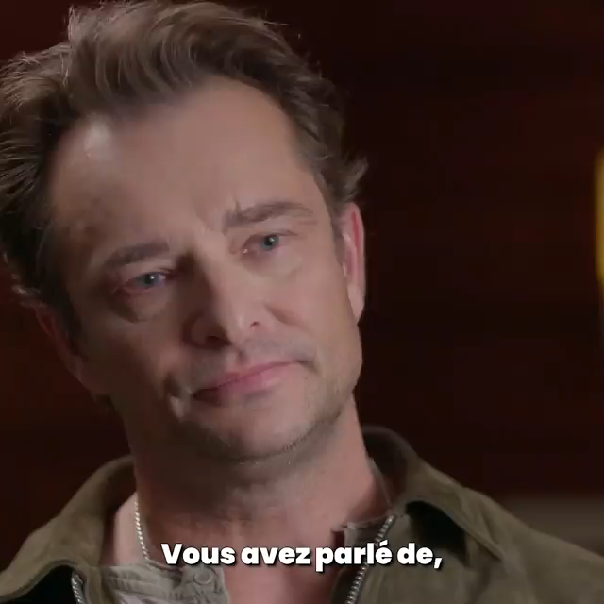

Slide 21
Attributs d’ordre intellectuel et moral
Droit au respect de l’œuvre
Droit de repentir ou de retrait
Droit à la paternité
Droit de livrer l’œuvre au public

Slide 22
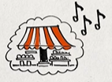

4. Attributs d’ordre patrimonial
Selon le premier alinéa de l’article L. 123-1 du code de la propriété intellectuelle, « l’auteur jouit, sa vie durant, du droit exclusif d’exploiter son œuvre sous quelque forme que ce soit et d’en tirer un profit pécuniaire ».
Le droit d’exploitation comprend le droit de représentation et de reproduction.

Slide 23
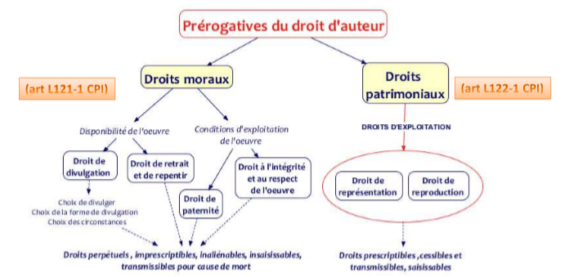

Slide 24
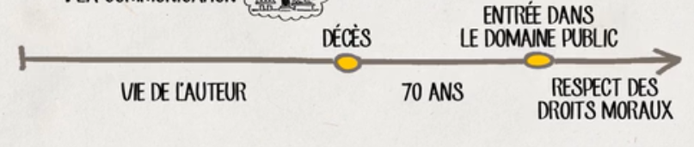
5. Un monopole
a. La durée du monopole
Pour les œuvres publiées pendant la vie de l’auteur : monopole d’exploitation pendant sa vie et 70 ans après l’année civile qui suit son décès.
Exceptions pour l’œuvre de collaboration : les 70 ans commencent à courir à l’année civile suivant la mort du dernier collaborateur.
Exemple d'une œuvre tombée dans le domaine public :
Jules Verne a publié son ouvrage protégé par le droit d'auteur "Le Tour du Monde en 80 jours" en 1873. Il est décédé le 24 mars 1905. "Le Tour du Monde en 80 jours" est alors tombé dans le domaine public le 1er janvier 1976.

Slide 25
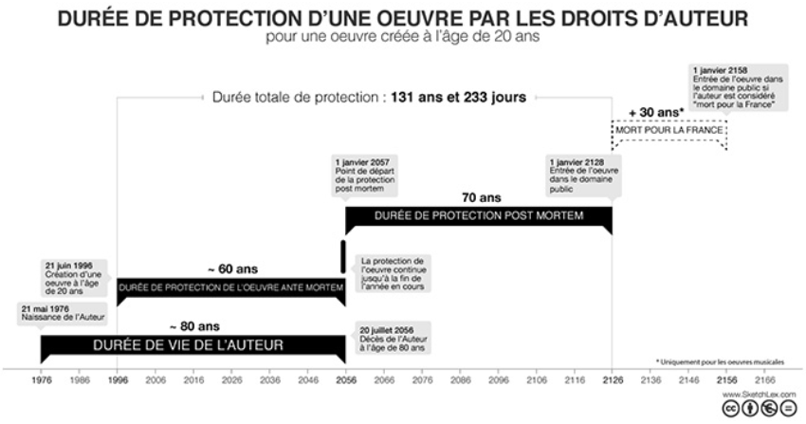

Slide 26
Cas où l’œuvre aurait été publiée ou mise en ligne après la mort de l’auteur :
le délais court à partir de l’année suivant son décès. Si la publication intervient après cette période, la loi prolongera le droit exclusif pendant 25 ans à compter de la première publication.

Slide 27
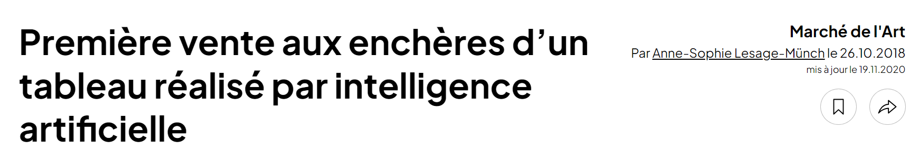
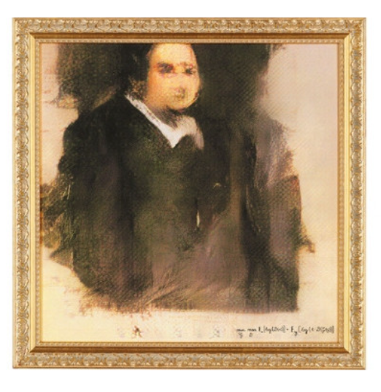
Droit d’auteur et IA, compatibles ?
Le « Portrait d'Edmond Belamy », première œuvre d'art conçue par un algorithme à passer aux enchères, a été adjugé hier, jeudi 25 octobre, chez Christie's à New York pour $432 500.

Slide 28
b. Les exceptions au monopole
Les représentations privées et gratuites dans le cercle de famille (famille, groupe d’amis)
Exemple : diffusion de morceaux de musique, acquis par le biais d’une plateforme légale de téléchargement.
Copie ou reproduction strictement réservées à l’usage privé du copiste et non destinée à une utilisation collective.
☞ Conditions :
Le copiste et l’utilisateur sont la même personne ;
La copie ne peut pas être échangée, vendue et le nombre d’exemplaire réalisé doit être restreint ;
Copie acquise légalement
Exemple : impossibilité de reproduire sur site internet privé, blog (même à titre gratuit).

Slide 29
Graver un morceau de musique acquis illégalement est considéré comme de la contrefaçon.
Mais il reste possible, d’empêcher ou de limiter les utilisations non autorisées de l’œuvre en utilisant un code d’accès, un cryptage, ou une impossibilité de lecture sur un ordinateur.
Les analyses et courtes citations, revues de presse et diffusion des discours officiels : autorisées sous réserve que soit indiqué le nom de l’auteur et la source. La brièveté de la citation s’apprécie au cas par cas mail il est clair qu’une reproduction intégrale ne peut être analysée comme courte.

Slide 30
- Les parodies, pastiches et caricatures : la parodie doit poursuivre une intention humoristique, mais il faut éviter une confusion avec l’œuvre originale. Le nom de l’auteur et la source doivent être clairement indiqués.
-Reproduction et représentation d’œuvres pour les rendre accessibles aux déficients : acte de reproduire un ouvrage en braille, ou en très gros caractère dans le but exclusif de le rendre accessible aux déficients est considéré comme légal même en l’absence de l’autorisation de droit d’auteur. Cette reproduction est assurée à des fins non lucratives ou par es établissements agrées. Nom auteur et source clairement indiqués.
-Exception pédagogique : permet de s’affranchir de l’accord de l’auteur à condition que la reproduction d’extraits est à des fins d’enseignement, de recherche. Aucune exploitation commerciale.
-Sous réserve d’indiquer clairement le nom de l’auteur et la source, il est autorisé de reproduire une œuvre dans le but exclusif d’information immédiate. Exemple : reproduction intégrale d’une œuvre pour informer d’une exposition.

Slide 31
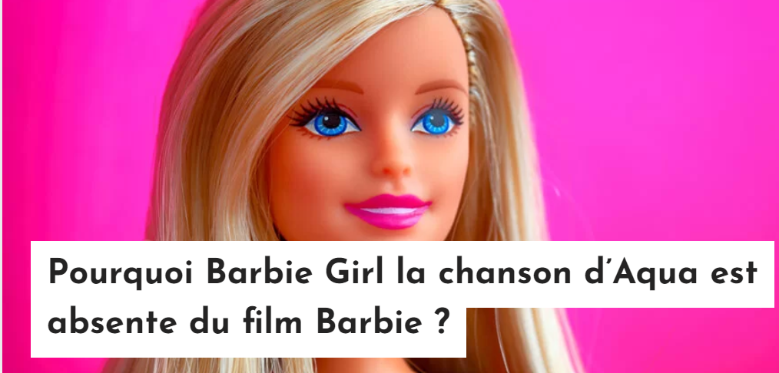

Slide 32
6. Mise en œuvre du droit d’exploitation
a. La cession du droit d’exploitation
Les deux attributs du droit d’exploitation (droit de représentation et droit de reproduction) sont cessibles à titre gratuit ou à titre onéreux.
La cession doit être expresse : les limites doivent être énumérées par écrit.
Cependant, la cession est limitée :
- la cession globale des œuvres futures est nulle ;
- la cession peut être limitée au droit de représentation ou au droit d’exploitation.

Slide 33
7. Le non-respect du droit d’auteur
Il est clairement exposé à l’article L.112-4 du code de la propriété intellectuelle que « toute représentation ou reproduction intégrale ou partielle faite sans le consentement de l’auteur ou de ses ayants droits est illicite ».
L’atteinte à l’œuvre est considérée comme une contrefaçon.
Mais la contrefaçon d’une numérique est devenue un tel fléau pour les auteurs que le législateur a prévu d’autres sanctions spécifiques.

Slide 34
La violation des droits de propriété intellectuelle
« Est un délit de contrefaçon toute reproduction (…) par quelque mode que ce soit, d’une œuvre de l’esprit » sans autorisation.
Ce délit est constitué lorsque le contrefacteur :
reproduit l’œuvre à l’identique (téléchargement intégral de l’œuvre sur internet, diffusion d’une œuvre audiovisuelle à un public par exemple sur une plateforme de vidéos sur internet)
mais aussi des reproductions avec imitation (reproduction avec des modifications, adaptations, traduction…).
En revanche, la simple inspiration ou la reproduction de l’idée sans celle de la forme ne sont répréhensibles.
Seule la forme est protégée et pas l’idée, sans ce principe, la société serait confrontée à des risques de frein dans la création.

Slide 35
a. L’action en contrefaçon
L’action en civile comme en pénale est possible. Le cessionnaire d’un contrat de cession peut aussi agir en contrefaçon. Comité national anti-contrefaçon
a.1. Les juridictions compétentes
Conformément au droit français la juridiction compétente est celle où a eu lieu le dommage.
Par contre, la question devient nettement plus délicate lorsqu’une œuvre a été reproduite sans autorisation sur internet, ou si un support contrefaisant une œuvre a été mis en vente depuis un site étranger.
La cour de cassation est clair : tout site accessible en France est dans le ressort de sa compétence. Le juge français s’accorde donc une compétence quasi universelle en la matière puisqu’en pratique.

Slide 36
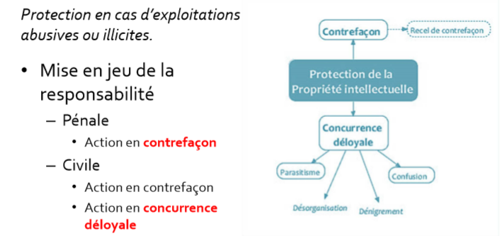

Slide 37
a. 2. Les sanctions pénales
Dans sa lutte contre la contrefaçon le législateur n’a cessé d’accroître sa répression. Aujourd’hui, la contrefaçon est punie de 3 ans de prison et de 300000 € d’amende.
a.3. Les sanctions civiles
La sanction civile n’a pas un but répressif mais un but réparatoire. Le préjudice est constitué par des conséquences économiques négatives (pertes de gains, perte de contrats…) tandis que le préjudice moral est souvent caractérisé par une atteinte à l’image ou à la réputation.

Slide 38
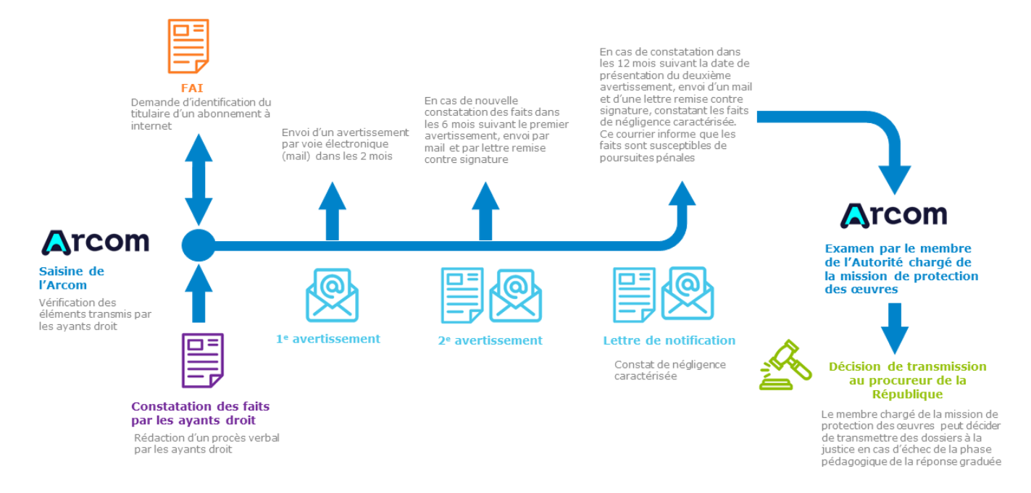
Réaction à une négligence caractérisée :

Slide 39
b. 2. Le streaming ou lecture en ligne
L’internaute qui met en ligne un certain nombre de contenus sans autorisation de l’auteur, sur des plateformes de streaming qui ne sont que des sites de partage de fichiers de lecture en ligne se rend coupable de contrefaçon. Qu’il permette le téléchargement ou uniquement la lecture ne change rien.
Par contre, le spectateur n’est pas contrefacteur puisqu’il ne détient pas l’œuvre copiée. Il est en revanche considéré comme un receleur au sens de l’article 321-1 du code pénal.
Sanction judiciaire :
Au-delà de la contravention prévue par l’article R. 335-5 du code de la propriété intellectuelle, le délit de contrefaçon commis « au moyen d’un service de communication au public en ligne » est puni de 3 ans de prison et 300 000 EUROS d’amende. Les personnes coupables pourront être condamnées par un juge à une peine complémentaire de suspension de l’accès à internet pour une durée maximale d’un an.

Slide 40
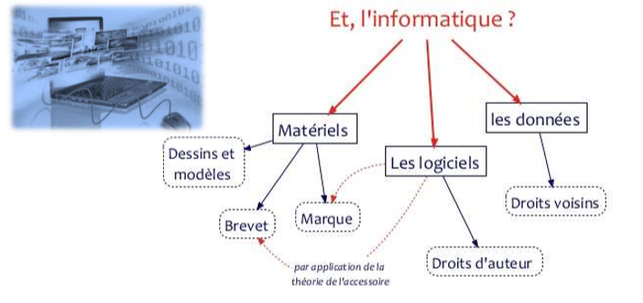

Slide 41
La protection de l’acteur de l’informatique : C’est celui qui fait vivre l’informatique. Il met l’informatique à la disposition de l’utilisateur final. Donc celui qui crée le contenu ou le contenant de ce qui se trouve sur un ordinateur ou sur internet.
Le créateur : qu’il s’agisse d’une œuvre, d’une marque ou d’une innovation, il est indispensable que celui qui est à l’origine d’une création soit récompensé dans le cadre de la propriété intellectuelle.

Slide 42
II. LES ŒUVRES BENEFICIANT D’UN REGIME DE PROTECTION PARTICULIER
1. Le logiciel
a. La définition de l’œuvre logicielle
Le législateur n’a une fois encore pas souhaité établir une définition légale, le concept même de logiciel étant difficile à appréhender et en perpétuelle évolution. Seul un arrêté du 22 décembre 1981 donne une définition de ce terme.
Un logiciel est constitué de « l’ensemble des programmes, procédés et règles, et éventuellement de la documentation relative au fonctionnement d’un ensemble de traitement de l’information ».
En droit français, le logiciel est exclu de la protection par le droit des brevets.
L’article L.611-10,2, c) du code de la propriété intellectuelle précise que « sont considérés notamment comme œuvres de l’esprit les logiciels y compris le matériel de conception préparatoire » ;

Slide 43

Les éléments du logiciel protégés par le droit d’auteur

Slide 44

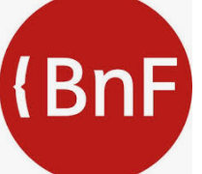
b. Les conditions de protection
Le logiciel est considéré comme une œuvre de l’esprit au sens du droit d’auteur, sa protection n’est donc soumise qu’à sa création.
Cependant, les logiciels et bases de données sont soumis à l’obligation de dépôt légal dès lors qu’ils sont mis à disposition d’un public par la diffusion d’un support matériel.

Slide 45
c. L’octroi du droit d’auteur
L’auteur d’un logiciel est investi de l’ensemble des droits sur l’œuvre s’il a créé en tant que personne physique indépendante. Cependant, la création d’un logiciel nécessite des moyens humains et techniques importants ce qui explique que la plupart du temps la création se fait dans une entreprise.
Ainsi, l’article L.113-9 du code de la propriété intellectuelle est clair :
« Les droits patrimoniaux sur les logiciels et leur documentation crées par un ou plusieurs employés dans l’exercice de leurs fonctions ou d’après les instructions de leur employeur sont dévolus à l’employeur qui est seul habilité à les exercer »

Slide 46
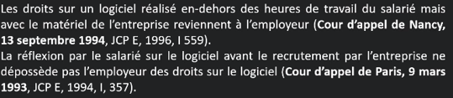
A l’heure actuelle le créateur de logiciel salarié ne reçoit aucune rémunération légale, qui viendrait s’ajouter à son salaire, en contrepartie.
Par contre, il est primordial que le passage de l’idée à sa réalisation soit effectué un moment où le lien de subordination était effectif.
Le salarié qui ne respecte pas cela pourra être condamné au titre de la contrefaçon.
Le stagiaire reste titulaire des droits sur ses créations.

Slide 47
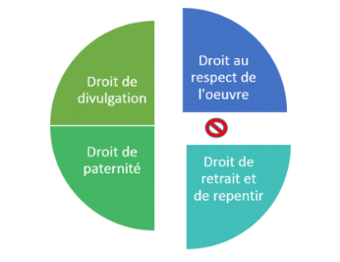
Le droit moral du créateur de logiciel

Slide 48
2. Cas du logiciel libre
a. Définition
Un logiciel libre est un logiciel dont l’utilisation, l’étude la modification, la duplication et la diffusion sont universellement autorisés sans contrepartie.
Il s’entend par comparaison au logiciel propriétaire.
Le détenteur de la licence d’exploitation peut librement accéder au code source du logiciel. L’utilisateur est donc libre de le modifier et de l’adapter à ses besoins, de le corriger et de le diffuser.
En réalité, c’est donc la licence d’exploitation qui est libre, et non le logiciel lui-même. Ainsi l’appellation ne désigne pas nécessairement un logiciel gratuit, bien que le plus souvent ils le sont.
Cela ne signifie pas non-plus qu’aucun droit n’existe.

Slide 49
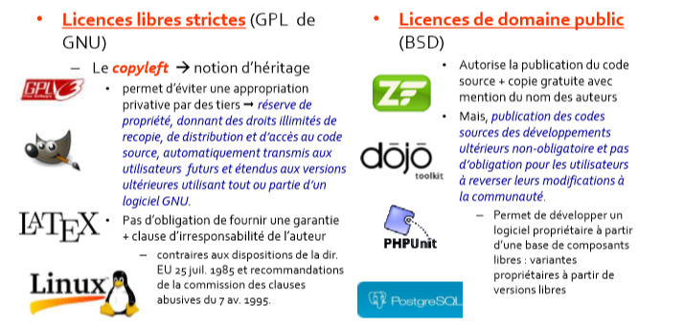

Slide 50
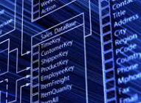
3. La base de données
a. Définition
L’article L.112-3 du code de la propriété intellectuelle dispose qu’une base de données est « un recueil d’œuvres, de données ou d’autres éléments indépendants, disposés de manière systématique ou méthodique, et individuellement accessibles par des moyens électroniques ou par tout autre moyen ».
La jurisprudence refuse de protéger la simple compilation de données dont la disposition répond uniquement à une logique automatique. L’architecture de la base doit relever d’un choix de l’auteur.
Les atteintes à ces droits seront sanctionnées classiquement par les sanctions de la contrefaçon. Contrairement au logiciel aucune copie de sauvegarde n’est autorisée. Sans l’aval de l’auteur.

Slide 51
b. le producteur de bases de données
Un grand nombre de droits sur les créations d’employés sont en effet dévolus aux employeurs-investisseurs pour permettre une compensation de leur investissement.
b. 1. La notion de producteur de base de données
La protection visée par la loi est celle du « producteur » celui qui prend l’initiative et le risque des investissements. Sont donc exclus d’office le simple fabriquant, l’intermédiaire chargé de la mettre en ligne…
Il peut néanmoins s’agir d’une personne physique comme d’une personne morale, française ou étrangère.
b. 2. Les conditions de la protection
L’article L.341-1 du code de la propriété intellectuelle organise cette protection :
« Le producteur d’une base de données, entendu comme la personne qui prend l’initiative et le risque des investissements correspondants, bénéficie d’une protection du contenu de la base lorsque la constitution, la vérification ou la présentation de celui-ci atteste d’un investissement financier, matériel ou humain substantiel. »

Slide 52
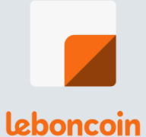


c. La protection du contenu de la base
L’objet de la protection sui generis est différent et complémentaire de celui de la protection par le droit d’auteur. Il s’agit ici en effet de protéger le contenu de la base, et non le contenant.
Ainsi, les bases de données bénéficient ainsi d’une double protection :
L’architecture de la base – c’est-à-dire l’organisation, la structuration et le classement des données – est protégée par le droit d’auteur à condition qu’elle soit originale. Le créateur de la base de données est titulaire des droits moraux et patrimoniaux, et il peut agir sur les terrains de la concurrence déloyale et de la contrefaçon en cas de violation de son droit par un tiers.
Le contenu de la base de données, quant à lui, bénéficie d’une protection spécifique et adaptée par le droit : ce droit, dit « sui generis », permet au créateur de la base de faire sanctionner le pillage de son contenu par un tiers, afin de garantir la rentabilité des investissements qu’il a réalisés pour la créer et l’alimenter. Ainsi, tout tiers qui procéderait soit à l’extraction d’une partie substantielle de la base de données, soit à une extraction systématique et répétée, peut être sanctionné sur les fondements de la concurrence déloyale et de la contrefaçon.

Slide 53
Investissement substantiel
Un site de vente en ligne de jantes automobiles, qui avait reproduit la base de données de modèles d’un concurrent, a été condamné à verser à ce dernier 5 000 euros de dommages et intérêts.
Le plaignant avait démontré avoir consacré 500 heures à constituer cette base et avoir dépensé 30 000 euros de frais de prestataire informatique, ce qui constituait bien un investissement substantiel pour une société dont le capital s’élevait à 7 500 euros.

Slide 54
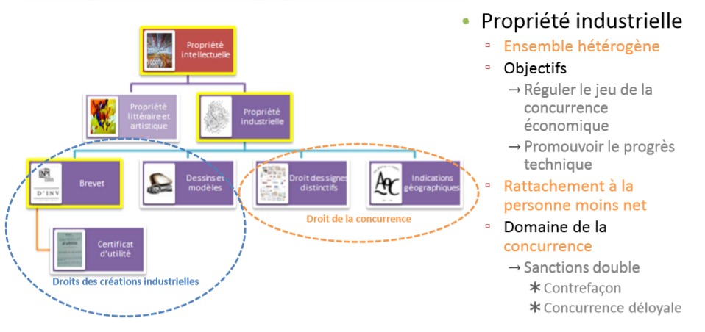
Partie 2 : La propriété industrielle

Slide 55

I. LES SIGNES DISTINCTIFS
Ils identifient selon les cas une entreprise ou un produit.
1. Le nom commercial et l’enseigne
Le nom commercial est la désignation du fonds de commerce. C’est le nom sous lequel l’activité de l’entreprise sera connue du public. L’enseigne est le signe visible qui identifie un établissement commercial.
Aucun de ces signes ne fait l’objet d’un droit de propriété industrielle particulier. Leur protection n’est pas conditionnée par un dépôt préalable, elle est assurée par le jeu de l’action en concurrence déloyale et sera donc mise en œuvre selon les règles de la responsabilité civile délictuelle.

Slide 56
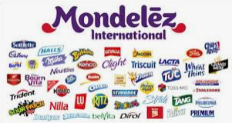
2. La marque
La principale technique d’identification d’un bien ou d’un service est la marque.
Elle est définie par l’article L.711-1 DU CODE de la propriété intellectuelle comme « un signe susceptible de représentation graphique servant à distinguer les produits ou services d’une personne physique ou morale ».
La propriété de la marque s’acquiert par l’enregistrement à l’INPI pour une période de 10 ans indéfiniment renouvelable. Permet de distinguer les produits concernés des autres produits de la même spécialité.
Son inutilisation pendant 5 ans vaudra renonciation au monopole.

Slide 57
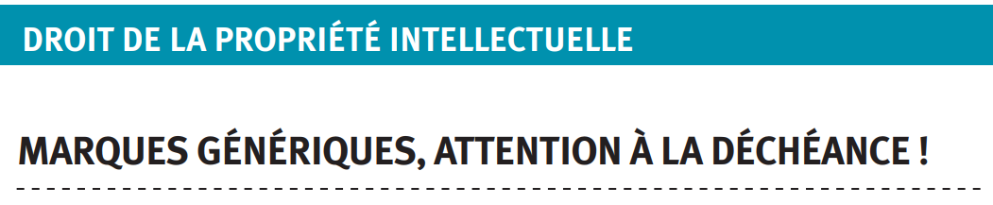
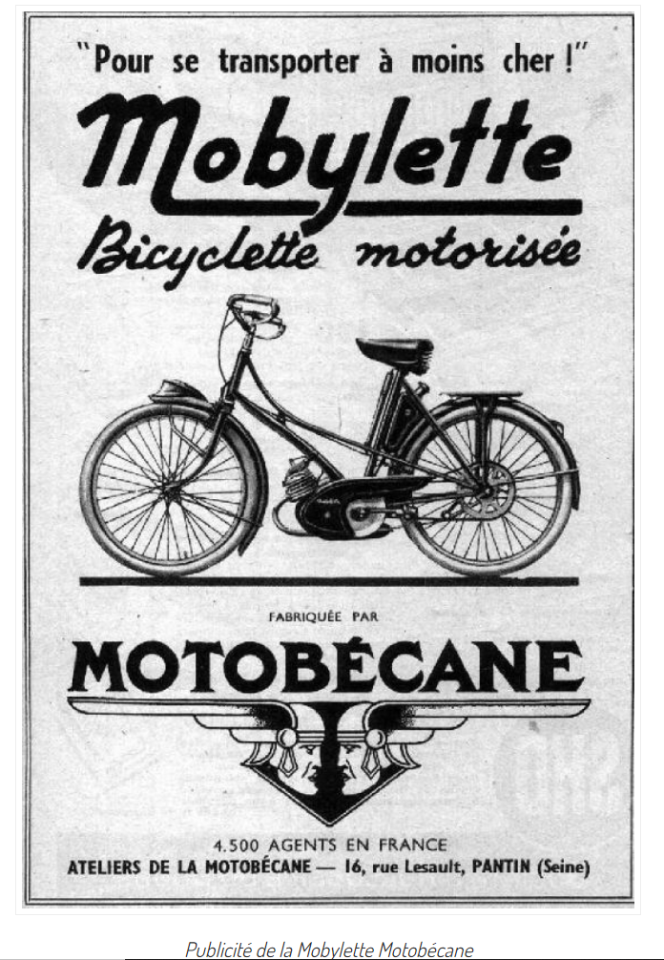
La marque est un signe distinctif servant à désigner les produits et services d’une entreprise et à informer le consommateur sur l’origine de ceux-ci.
Lorsqu’une marque, victime de son succès, devient un nom commun servant à désigner le produit ou service, cette fonction n’est plus assumée.
C’est pourquoi le Code de la propriété intellectuelle prévoit que tout intéressé peut demander en justice la déchéance des droits sur la marque devenue générique.
Tel a été par exemple le cas des marques : PINACOLADA, CADDIE, ESCALATOR, THERMOS, FERMETURE ÉCLAIR, FRIGIDAIRE, MOBYLETTE, TEXTO, CELLOPHANE, SCOTCH, WALKMAN…

Slide 58

3. Les noms de domaine
Le nom de domaine désigne « l’enseigne sous laquelle une entreprise exploite, sur le réseau internet, un établissement virtuel auquel une clientèle peut s’adresser pour obtenir des biens ou des services ou s’informer de l’activité commerciale qu’elle exerce ».
Chaque domaine est géré par un organisme (appelé office d’enregistrement) et chaque organisme est chargé d’allouer les noms de domaine.
En France, L’AFNIC est l’office d’enregistrement compétent pour attribuer et gérer les noms de domaines en fr. (France), .re (ile de la réunion), .pm, .yt, .wf.
Mais la commercialisation de ces noms de domaines passe par des intermédiaires appelés bureaux d’enregistrement.

Slide 59
Exemple de Cybersquatting
Deux jours après la publication d’un communiqué de presse du groupe NRJ, propriétaire de la radio Chérie FM, annonçant le lancement de la chaîne Chérie HD (haute définition),
un particulier a acheté les noms de domaines cherihd.net, cherie-hd.com, cherie-hd.net, cheriehd.fr et cherie-hd.fr.
Il a aiguillé ces noms de domaines vers un site web comportant des liens publicitaires vers des produits et services similaires à ceux de Chérie FM et a mis en vente ces noms de domaines sur un site d’enchères.
Ces faits caractérisaient la contrefaçon de la marque Chérie FM, et le contrefacteur a été condamné à verser 6 000 euros de dommages et intérêts à Chérie FM, ainsi que 3 000 euros de frais de justice.

Slide 60
4. LA PROTECTION DE L’INNOVATION : LES OUTILS DE PROTECTION DES PROPRIETES INTELLECTUELLES
1. Le brevet
La définition du brevet
Le brevet protège exclusivement des connaissances techniques.
Selon l’INPI, c’est une « innovation technique càd un produit ou un procédé qui apporte une nouvelle solution technique à un problème technique donné ».
Autrement dit, l’invention qu’on souhaite breveter doit être nécessairement d’ordre technique;

Slide 61
Le brevet ne permet pas de protéger une idée mais uniquement les moyens techniques mis en œuvre pour la concrétiser.
La durée du droit de propriété sur la technologie inventée est de 20 ans max.
Ce droit confère à l’inventeur l’exclusivité de l’exploitation de son invention. Après ce délai, la connaissance tombe dans le domaine public càd que tout le monde pourra l’utiliser sans demander l’utilisation.
Le brevet permet à l’inventeur :
D’interdire l’utilisation de cette technologie par d’autres
D’autoriser son utilisation en contrepartie de redevance (royalties)
De le vendre car le brevet est un titre
Le fait de détenir un brevet permet également à l’inventeur de lancer des actions en justice en cas d’utilisation par un tiers sans autorisation préalable.
Exemple : Apple vs Samsung → Apple accuse Samsung d’avoir copier des connaissances qu’elle a elle-même
développé. Apple a gagné l’action aux EU mais l’a perdu en Chine.
Si l’inventeur n’exploite pas son invention dans les 3 ans qui suivent le dépôt de brevet, il est obligé
de céder une licence à qui le demande.

Slide 62
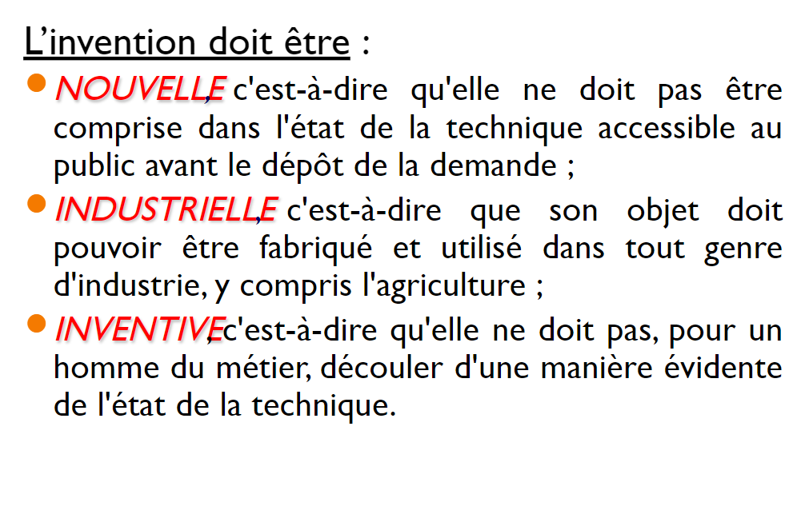
https://www.economie.gouv.fr/entreprises/depot-brevet-inpi
II. LES BREVETS
1. Le domaine du brevetable et les conditions
Logiciel brevetable : le fonctionnement plus sûr d’un frein de voiture ou une communication plus rapide entre deux téléphones portables.
Tel n’est pas le cas d’un logiciel qui permet simplement d’effectuer des opérations plus rapidement ou d’améliorer l’efficacité d’un ordinateur.

Slide 63
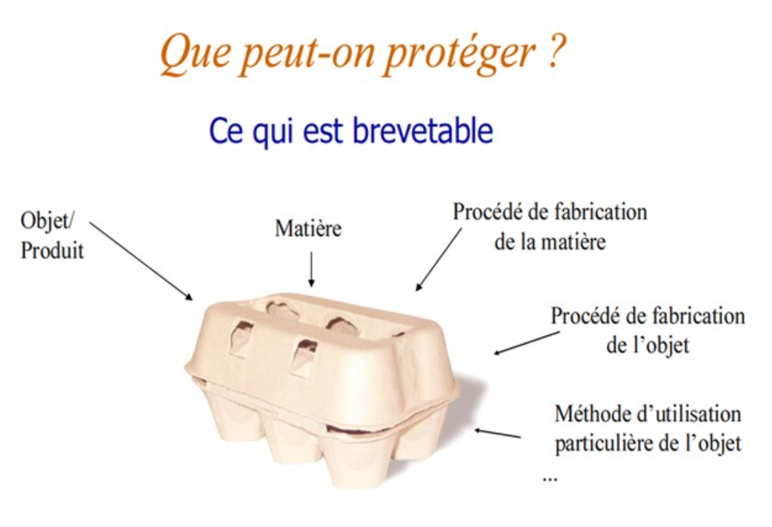

Slide 64
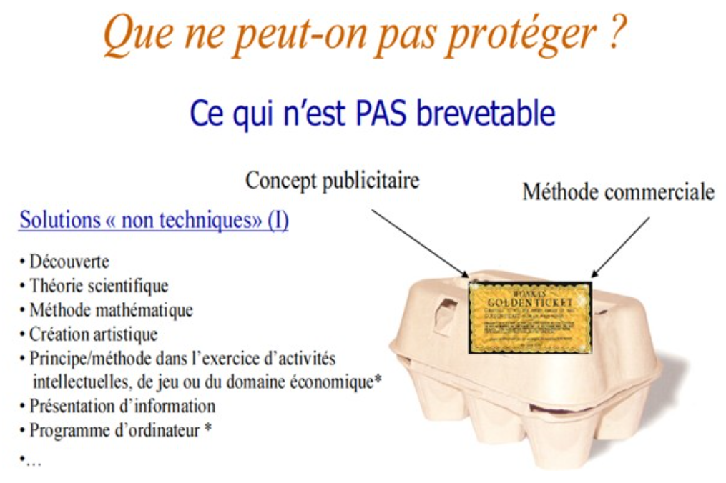

Slide 65
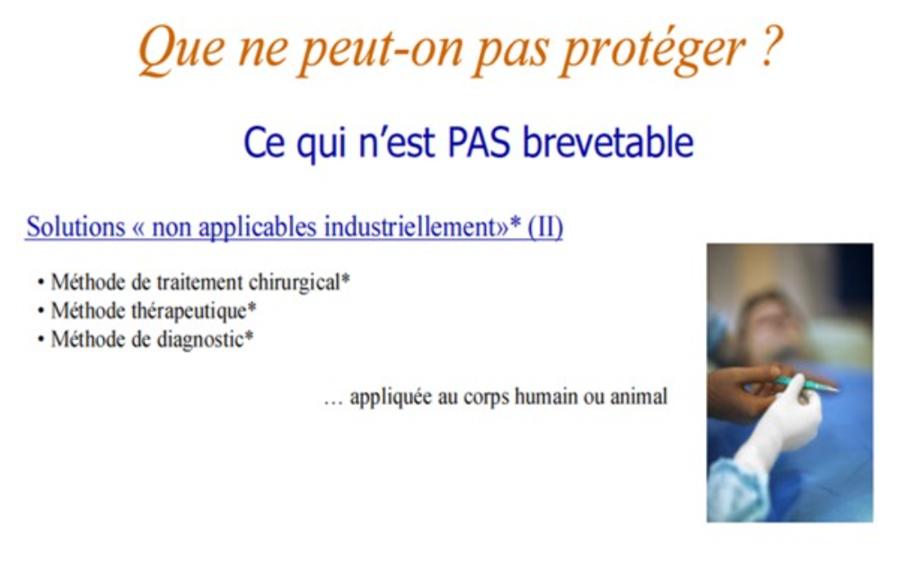

Slide 66


2. Un brevet en fonction des espaces géographiques
a. Le brevet français
Le demande doit être effectuée à l’INPI qui opère un contrôle complet de la régularité de la demande. Après son titulaire a 12 mois pour déposer une demande dans un autre pays signataire de la convention de l’union de Paris.
b. Le brevet européen
Cette procédure permet au déposant de déposer une seule demande de brevet auprès de l’office européen des brevets (OEB). Le déposant pourra désigner parmi les Etats signataires ceux pour lesquels il souhaite obtenir une protection.
c. Le brevet international
A vocation internationale, une procédure permet de formuler une seule demande de brevet auprès du bureau international au sein de l’OMPI ; le demandeur mentionnera les pays dans lesquelles il souhaite être protégé.

Slide 67
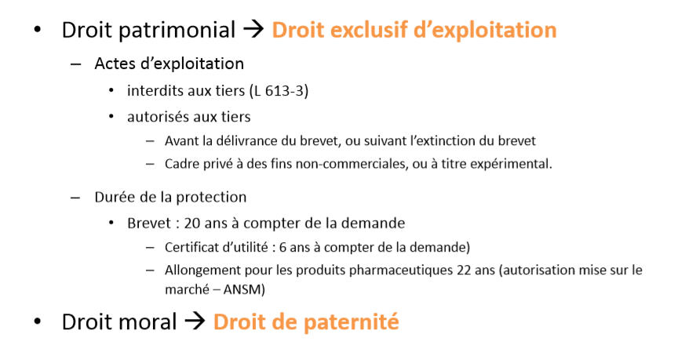
3. Prérogatives du brevet

Slide 68
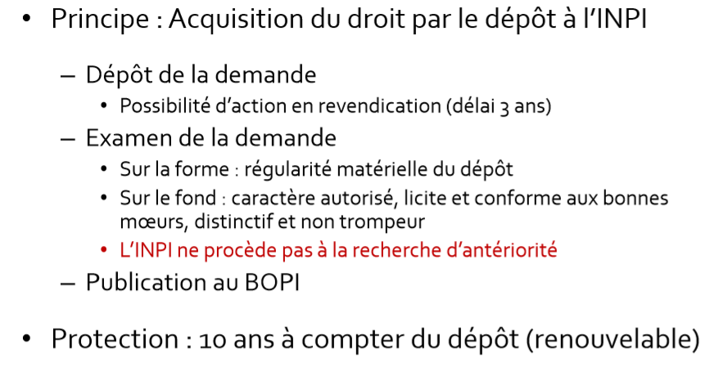

Slide 69
2. Le secret
La définition du secret
Selon l’INPI, le secret « consiste à ne pas diffuser dans le public les connaissances élaborées ou acquises ».
Cela est utile surtout pour les inventions non brevetables car il concerne les inventions techniques ou non. La protection est sans limite dans le temps tant que le secret existe.
Le secret permet de protéger :
- Les connaissances organisationnelles ou commerciales
- Les procédés, formules de fabrication, connaissances techniques ou tout élément non breveté
- Les produits dont la diffusion ne révèle pas aux concurrents la composition ou le fonctionnement
MAIS le secret n’est pas un droit exclusif car si les concurrents découvrent l’invention, l’inventeur ne
peut pas les empêcher de la reproduite.

Slide 70
B. Les avantages et limites du secret
Avantages
- Il est utilisé surtout pour les inventions non brevetables
- Faible coût
Protection sans limite dans le temps tant que le secret n’est pas divulgué
Limites
- Risque de divulgation
Difficulté à prouver l’antériorité de l’invention
Doser entre Brevet et Secret
L’INPI précise que « les procédés, les innovations techniques et le secret protège peuvent compléter ou prolonger une invention brevetée » càd que la loi prévoit que les entreprises puissent utiliser le brevet et le secret conjointement avec :
- Une utilisation successive dans le temps ou,
- Une utilisation complémentaire

Slide 71
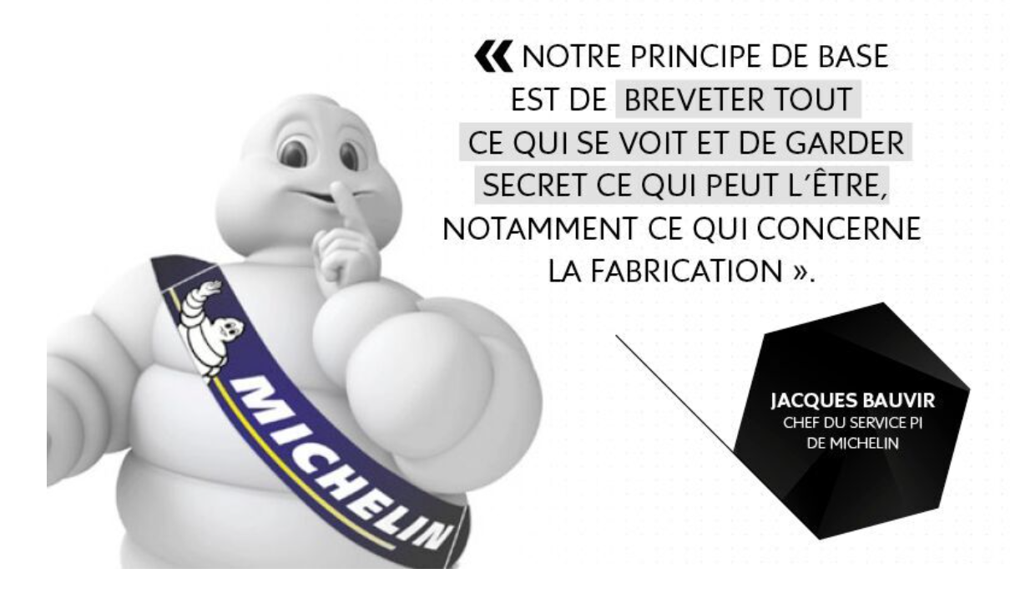

Slide 72
Biographie
https://www.delsolavocats.com/IMG/pdf/jmj-42-marques_generiques-stephane_perrin.pdf
https://www.connaissancedesarts.com/marche-art/premiere-vente-aux-encheres-dun-tableau-realise-par-intelligence-artificielle-11107359/
https://www.inpi.fr/valoriser-vos-actifs/le-magazine-de-la-valorisation/secrets-ou-brevets-la-reponse-de-michelin

Slide 73
FIN

